Slide 1
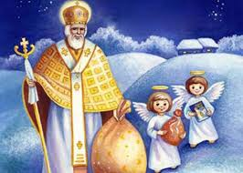

Slide 2
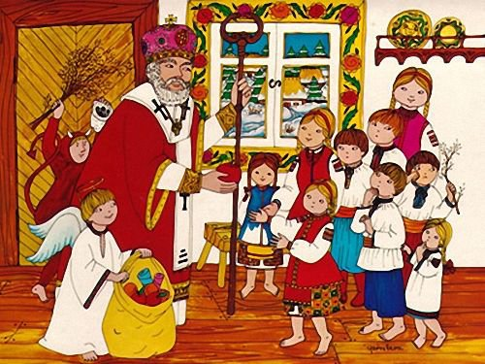

Slide 4
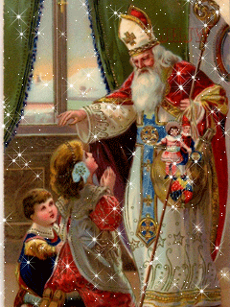

Slide 5
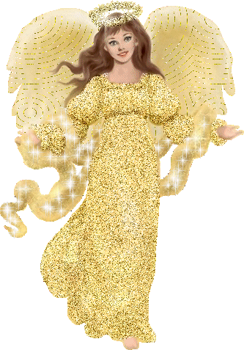

Slide 7
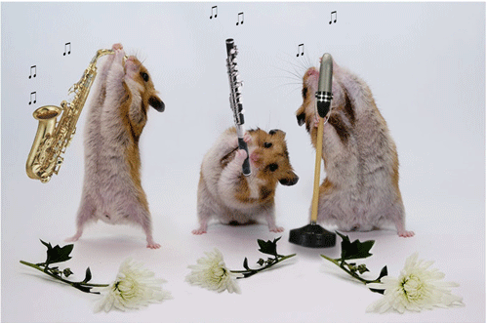

Slide 8
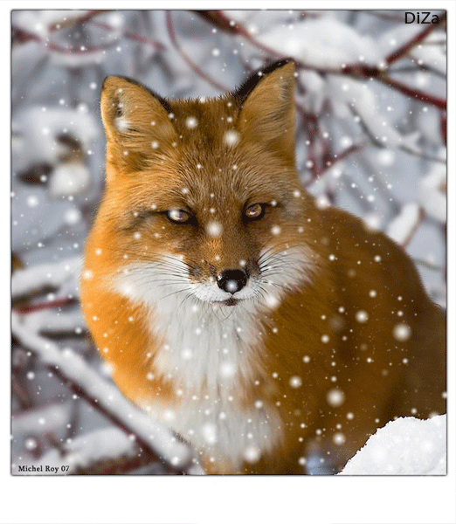

Slide 11
Поспішайте робити
добрі вчинки,
бо може забракнути часу.

Slide 12
Життя – це міст. Перейди через нього, але не будуй на ньому свій дім.

Slide 13
Вчора тобі вже не належить.
Завтра – непевне. Тільки сьогодні є твоїм.

Slide 14
Люди кажуть: «Час – це гроші». А я кажу інакше: «Час – це любов».
Час зникає, а любов триває.

Slide 15
Повір у неймовірне,
тоді зможеш
зробити
неможливе!

Slide 16
У душі, з’єднаній з Богом,
безперервно квітне весна.

Slide 17
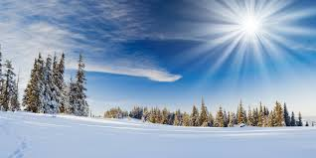
Віруй у Бога так,
ніби успіх будь-якої справи
залежить повністю від Нього,
але працюй так,
ніби все залежить
лише від тебе.
Віруй у Бога так, ніби успіх будь-якої справи залежить повністю від Нього, але працюй так, ніби все залежить лише від тебе.

Slide 18
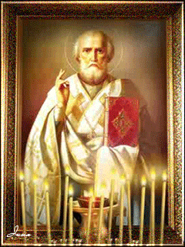

Slide 19
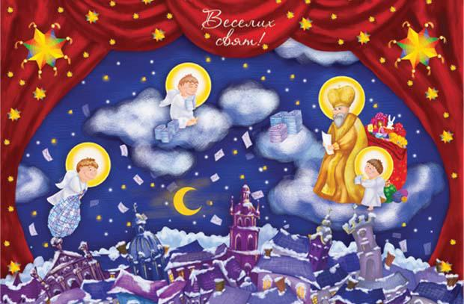

Slide 21
